Slide 1
1
如何與人同得福音的好處
哥林多前書 9:19-23

Slide 2
與人同得福音的好處
2
19 我雖是自由的，無人轄管，然而我甘心做了眾人的僕人，為要多得人。20 向猶太人，我就做猶太人，為要得猶太人。向律法以下的人，我雖不在律法以下，還是做律法以下的人，為要得律法以下的人。21 向沒有律法的人，我就做沒有律法的人，為要得沒有律法的人；其實我在神面前不是沒有律法，在基督面前正在律法之下。22a 向軟弱的人，我就做軟弱的人，為要得軟弱的人。
22b I have become all things to all people so that by all possible means I might save some.
22b 向什麼樣的人，我就做什麼樣的人，無論如何總要救些人。
23 凡我所行的，都是為福音的緣故，為要與人同得這福音的好處。
(林前 9:19-23)

Slide 3
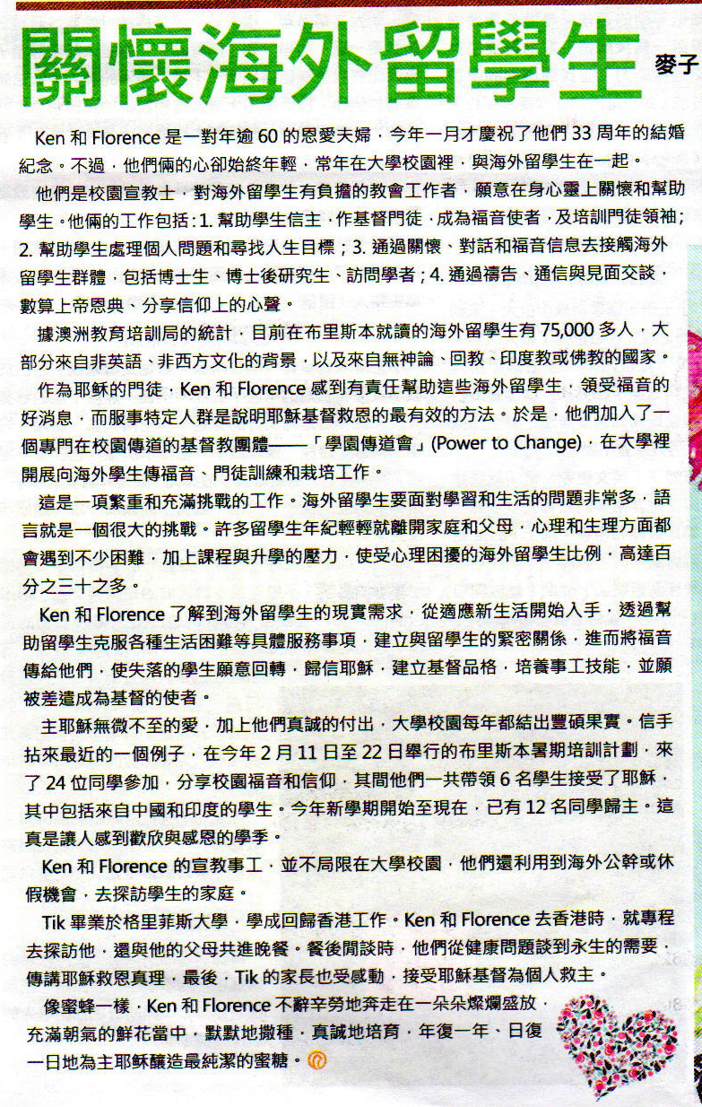
3
向什麼樣的人,我就做什麼樣的人,無論如何總要救些人。

Slide 4
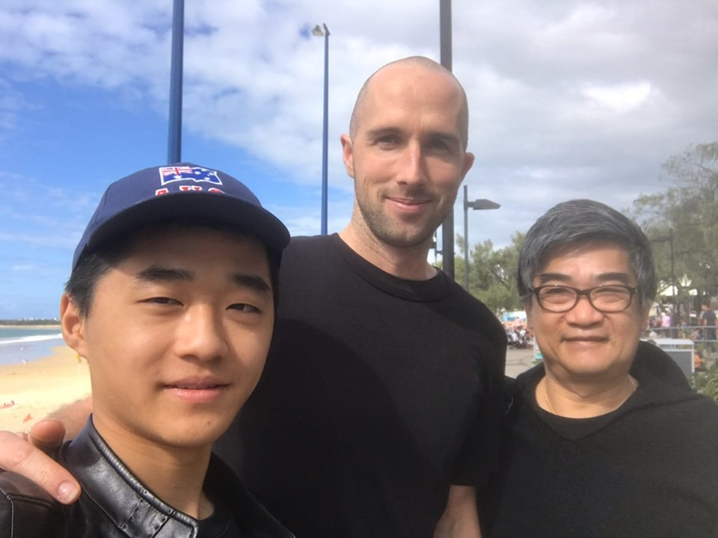
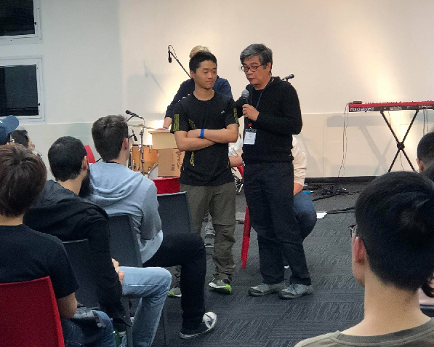
4

Slide 5
傳福音應具備的心態
5
使命感 (林前 9:16)
責任感 (林前 9:17)
認同感 (林前 9:20-22)

Slide 6
了解使徒保罗寫信給哥林多教会的原因
6
•教會裡破裂的關係
(林前1;林前6;林前11)
•淫亂的行為
(林前5)
•不合宜的敬拜
(林前6;林前8;林前11;林前14)
•對保羅使徒權柄的拒絕
(林前1;林前9)

Slide 7
從哥林多教会的問題看今天教会的挑戰
7
•尊严、面子
(林前12)
偏見、偏待
(林前1)
属灵軟弱
(林前8)
罪恶姑息
(林前5)

Slide 8
使徒保罗的自辯 (林前 9:19-23)
8
為傳福音的代價,甘願放棄自己的自由
v19 我雖是自由,然而我甘心作眾人的僕人…
按真理的原則，體諒對方的立場
v20-21 向猶太人,作猶太人;向外邦人,作邦人…
體恤軟弱者，靠主剛強
v22a 向軟弱的人,做軟弱的人…
無論如何，讓更多的人得救
v22b 向什麼樣的人,我就做什麼樣的人…
廣傳福音，同工同得(συνκοινωνὸς =得著+參與)
v23 凡我所行的,為要與人同得這福音的好處

Slide 9
今天教会的學習與對策
9
同得福音的心態
*使命感(太28:19-20), *責任感(使1:8), *認同感(使11:20-26)
了解使徒保罗寫信給哥林多教会的原因
*破裂的關係, *淫亂的行為, *不合宜的敬拜, *使徒權柄的拒絕
從哥林多教会的問題看今天教会的挑戰
*尊严与面子, *偏見与偏待, *属灵軟弱, *罪恶姑息
學習使徒保罗的榜樣
*福音不妥協, *真理不改變, *不犯罪, *願意犧牲, *領人歸主
効法保罗，像效法基督
*效法基督(林前11:1)做眾人的僕人(腓2:7),同得福音的好處
你願意回應嗎？

